Slide 1
Lógica de Programação e Algoritmos
Fernanda Fretes

Slide 2
Lógica de Programação e Algoritmos
Fernanda Fretes
O que é Algoritmo?
Quais exemplo de um algoritmo que praticamos todos os dias?
Como ficaria o fluxograma do algoritmo?

Slide 3
Lógica de Programação e Algoritmos
Fernanda Fretes
Pegue ovos
Pegue farinha
Pegue leite
Coloque leite no liquidificador
Coloque farinha no liquidificador
Quebre 1 ovo e coloque a gema e a clara no liquidificador
Ligue o liquidificador por 1 minuto
Linguagem de programação:
Estruturado
A programação estruturada
é uma cadeia de atividades.
Receita de bolo

Slide 4
Lógica de Programação e Algoritmos
Fernanda Fretes
Informe primeira nota;
Informe segunda nota;
Se (nota1 + nota2)/2 for > 5
Exibir “Aprovado”
Se não “Reprovado”
Linguagem de programação:
Condicional
A programação Condicional, permite que se possa fazer uma escolha entre opções dentro de um código.

Slide 5
Lógica de Programação e Algoritmos
Fernanda Fretes
Enquanto quantidade de notas menor que 2:
Informe sua nota:
Media = (Nota1 + Nota2 )/ 2
Se média > 5
exibir “Aprovado”
Linguagem de programação:
Repetição - Laços
A programação com repetição permite que a mesma instrução seja executada 2 ou mais vezes de acordo com a necessidade.

Slide 6
Lógica de Programação e Algoritmos
Fernanda Fretes
Princípios :
A abstração na programação é a arte de simplificar a complexidade. Este é um dos principais princípios da programação pois ela permite que os desenvolvedores se concentrem nos aspectos essenciais de um objeto, função ou sistema, ocultando detalhes desnecessários. Isso torna o código mais legível, fácil de manter e reutilizável. A abstração é fundamental em muitas áreas da programação, incluindo orientação a objetos e design de software.

Slide 7

Lógica de Programação e Algoritmos
Fernanda Fretes
Princípios :
As estruturas de dados são elementos fundamentais na programação, pois permitem armazenar, organizar e acessar dados de maneira eficiente. A escolha da estrutura de dados adequada pode ter um impacto significativo no desempenho e na escalabilidade de um programa. Existem várias estruturas de dados disponíveis, como arrays, listas ligadas, pilhas, filas, árvores, entre outras, e cada uma é projetada para atender a necessidades específicas.

Slide 8
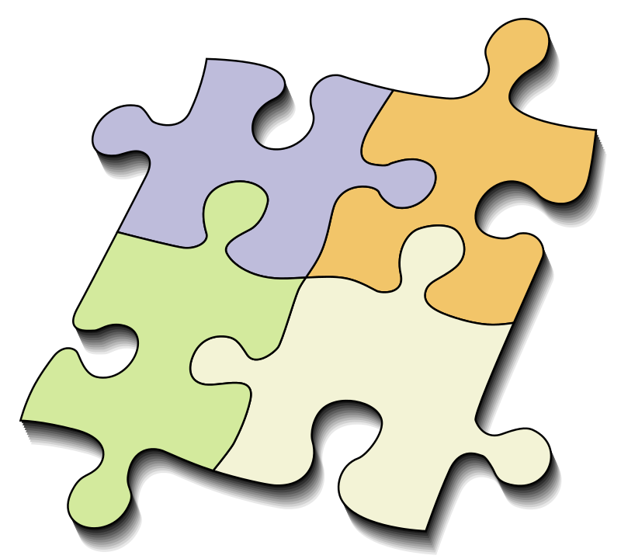
Lógica de Programação e Algoritmos
Fernanda Fretes
Princípios :
A modularidade é mais um dos princípios da programação, ele envolve dividir o código em partes menores e independentes, chamadas módulos. Cada módulo é responsável por uma função específica e pode ser desenvolvido, testado e mantido separadamente.
Isso torna o código mais organizado, facilita a reutilização e melhora a escalabilidade. A modularidade é essencial para projetos de grande escala, onde várias equipes podem trabalhar em diferentes partes do software.

Slide 9

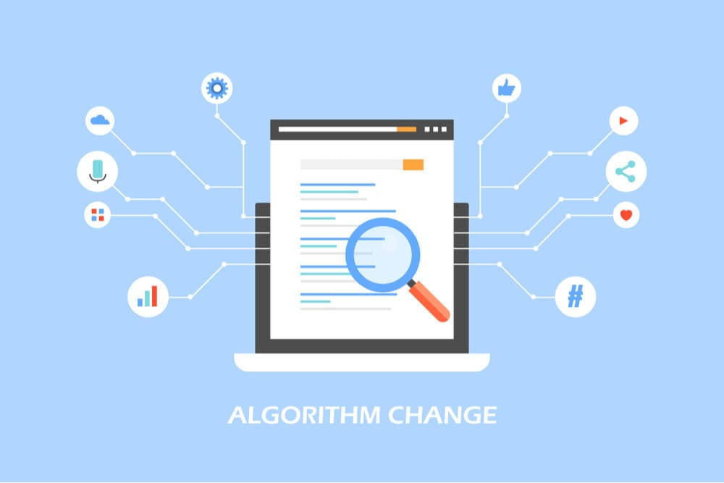
Lógica de Programação e Algoritmos
Fernanda Fretes
Princípios :
Os algoritmos são o coração da programação. Eles são sequências de passos lógicos que resolvem um problema específico. A escolha e a eficiência dos algoritmos têm um impacto profundo no desempenho e na escalabilidade de um sistema. Um algoritmo eficiente pode economizar recursos de hardware, reduzir o tempo de resposta e melhorar a experiência do usuário.

Slide 10

Lógica de Programação e Algoritmos
Fernanda Fretes
Princípios :
Nenhum código é perfeito desde o início. A depuração e os testes são partes críticas do processo de desenvolvimento. Aprenda a identificar e corrigir erros em seu código de maneira eficiente. Testar seu software é vital para garantir que ele funcione conforme o esperado.
Lembre-se de que, para se tornar um mestre na programação, você deve sempre buscar aprimorar seus conhecimentos e habilidades. Se você deseja aprofundar seu entendimento desses princípios ou precisa de orientação para aplicá-los em seus projetos, nossa equipe de especialistas em desenvolvimento está à disposição para ajudar.

Slide 11
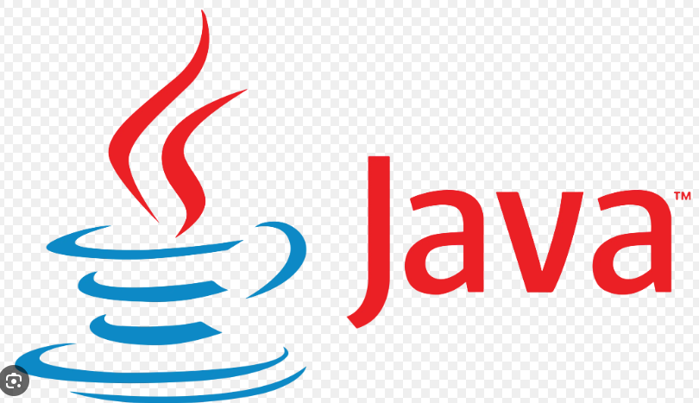
Lógica de Programação e Algoritmos
Fernanda Fretes
Tipos de Linguagem de programação:
A Linguagem compilada é uma linguagem de programação em que o código fonte, nessa linguagem, é executado diretamente pelo sistema operacional ou pelo processador, após ser traduzido por meio de um processo chamado compilação, usando um programa de computador chamado compilador, para uma linguagem de baixo nível, como linguagem de montagem ou código de máquina.

Slide 12

Lógica de Programação e Algoritmos
Fernanda Fretes
Tipos de Linguagem de programação:
Linguagens Interpretadas
Linguagens interpretadas são aquelas em que o código fonte é executado diretamente por um interpretador, que analisa o código linha por linha e executa as instruções em tempo real.
Exemplos de linguagens interpretadas são Python, Ruby, JavaScript e PHP.
Como o código fonte é executado diretamente, não é necessário um processo de compilação prévio e o código pode ser modificado e testado com mais rapidez e facilidade.
.

Slide 13

Lógica de Programação e Algoritmos
Fernanda Fretes
Quais os principais benefícios de cada uma dos tipos de programação?
Quais os principais exemplos de cada um dos tipos de aplicação?

Slide 14

Lógica de Programação e Algoritmos
Fernanda Fretes
Com uma nova demanda da empresa que você trabalha, chegou até o departamento de fábrica de software, e solicitou um mecanismo onde sejam capturadas todas as notas fiscais que a empresa já emitiu para fazer os dashboards de faturamento.
Qual tipo de linguagem você recomendaria para essa construção?

